Slide 1
GREEN NEST
ECO Tiny udržitelný dům

Slide 2
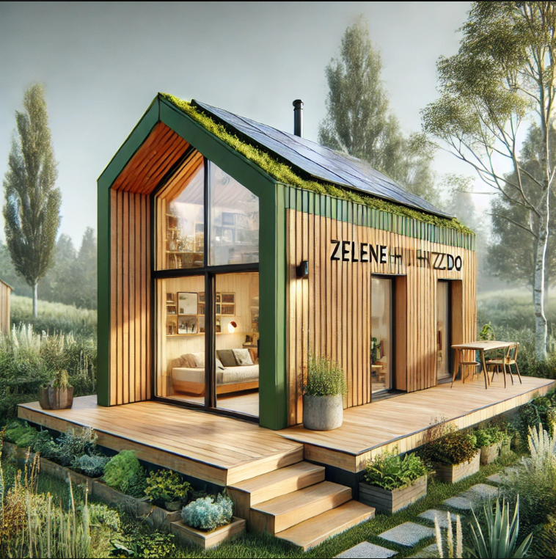
ZELENÉ HNÍZDO - ECO FRIENDLY TINY HOUSE

Slide 3
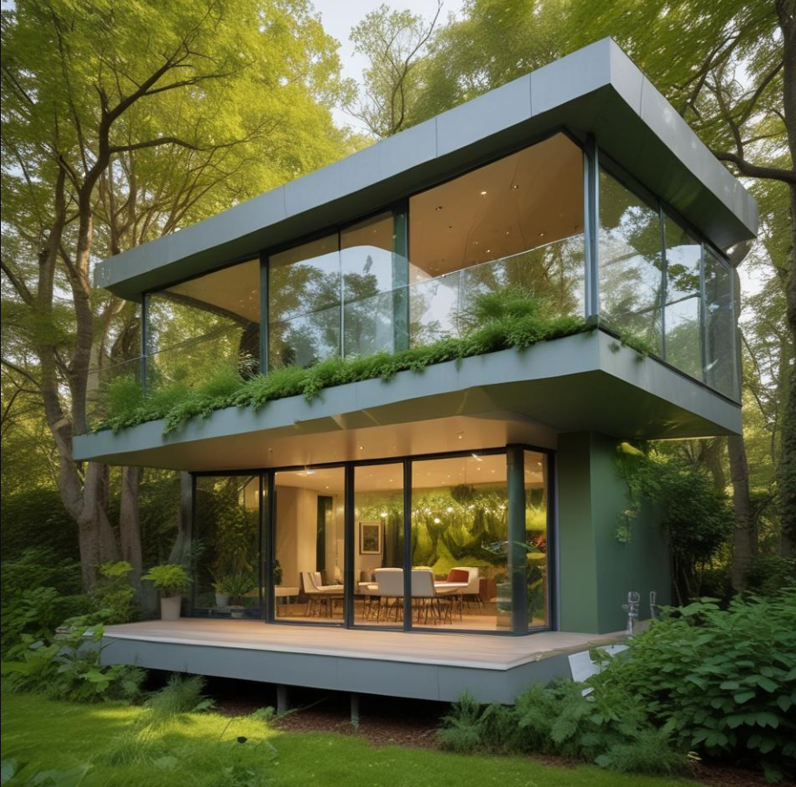
GREEN FUT NEST - ECO FRIENDLY TINY HOUSE

